Slide 1
German - Numbers 1-20

Slide 2
eins | one | elf | eleven
zwei | two | zwölf | twelve
drei | three | dreizehn | thirteen
vier | four | vierzehn | fourteen
fünf | five | fünfzehn | fifteen
sech | six | sechzehn | sixteen
sieben | seven | siebzehn | seventeen
acht | eight | achtzehn | eighteen
neun | nine | neunzehn | nineteen
zehn | ten | zwanzig | twenty

Slide 3


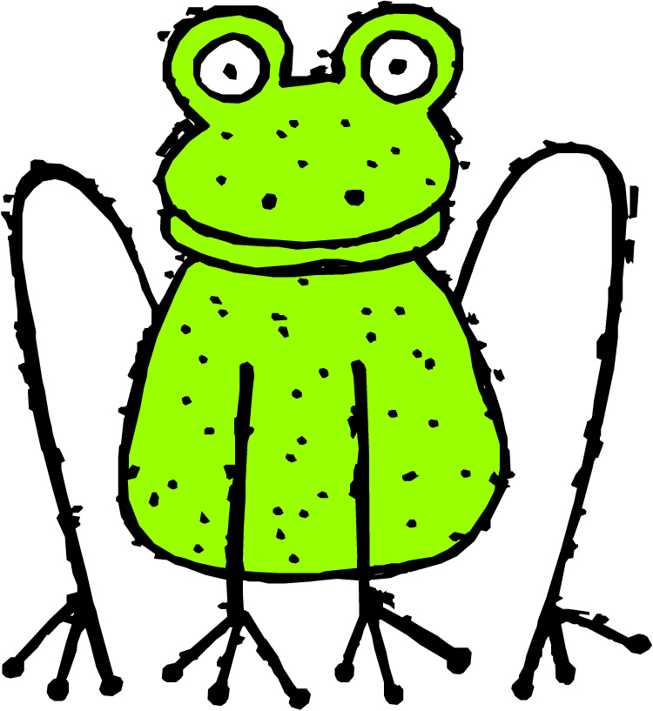
Wie lautet die Nummer? What is the number?
20
20

Slide 4
Wie können Ballons?

Slide 5
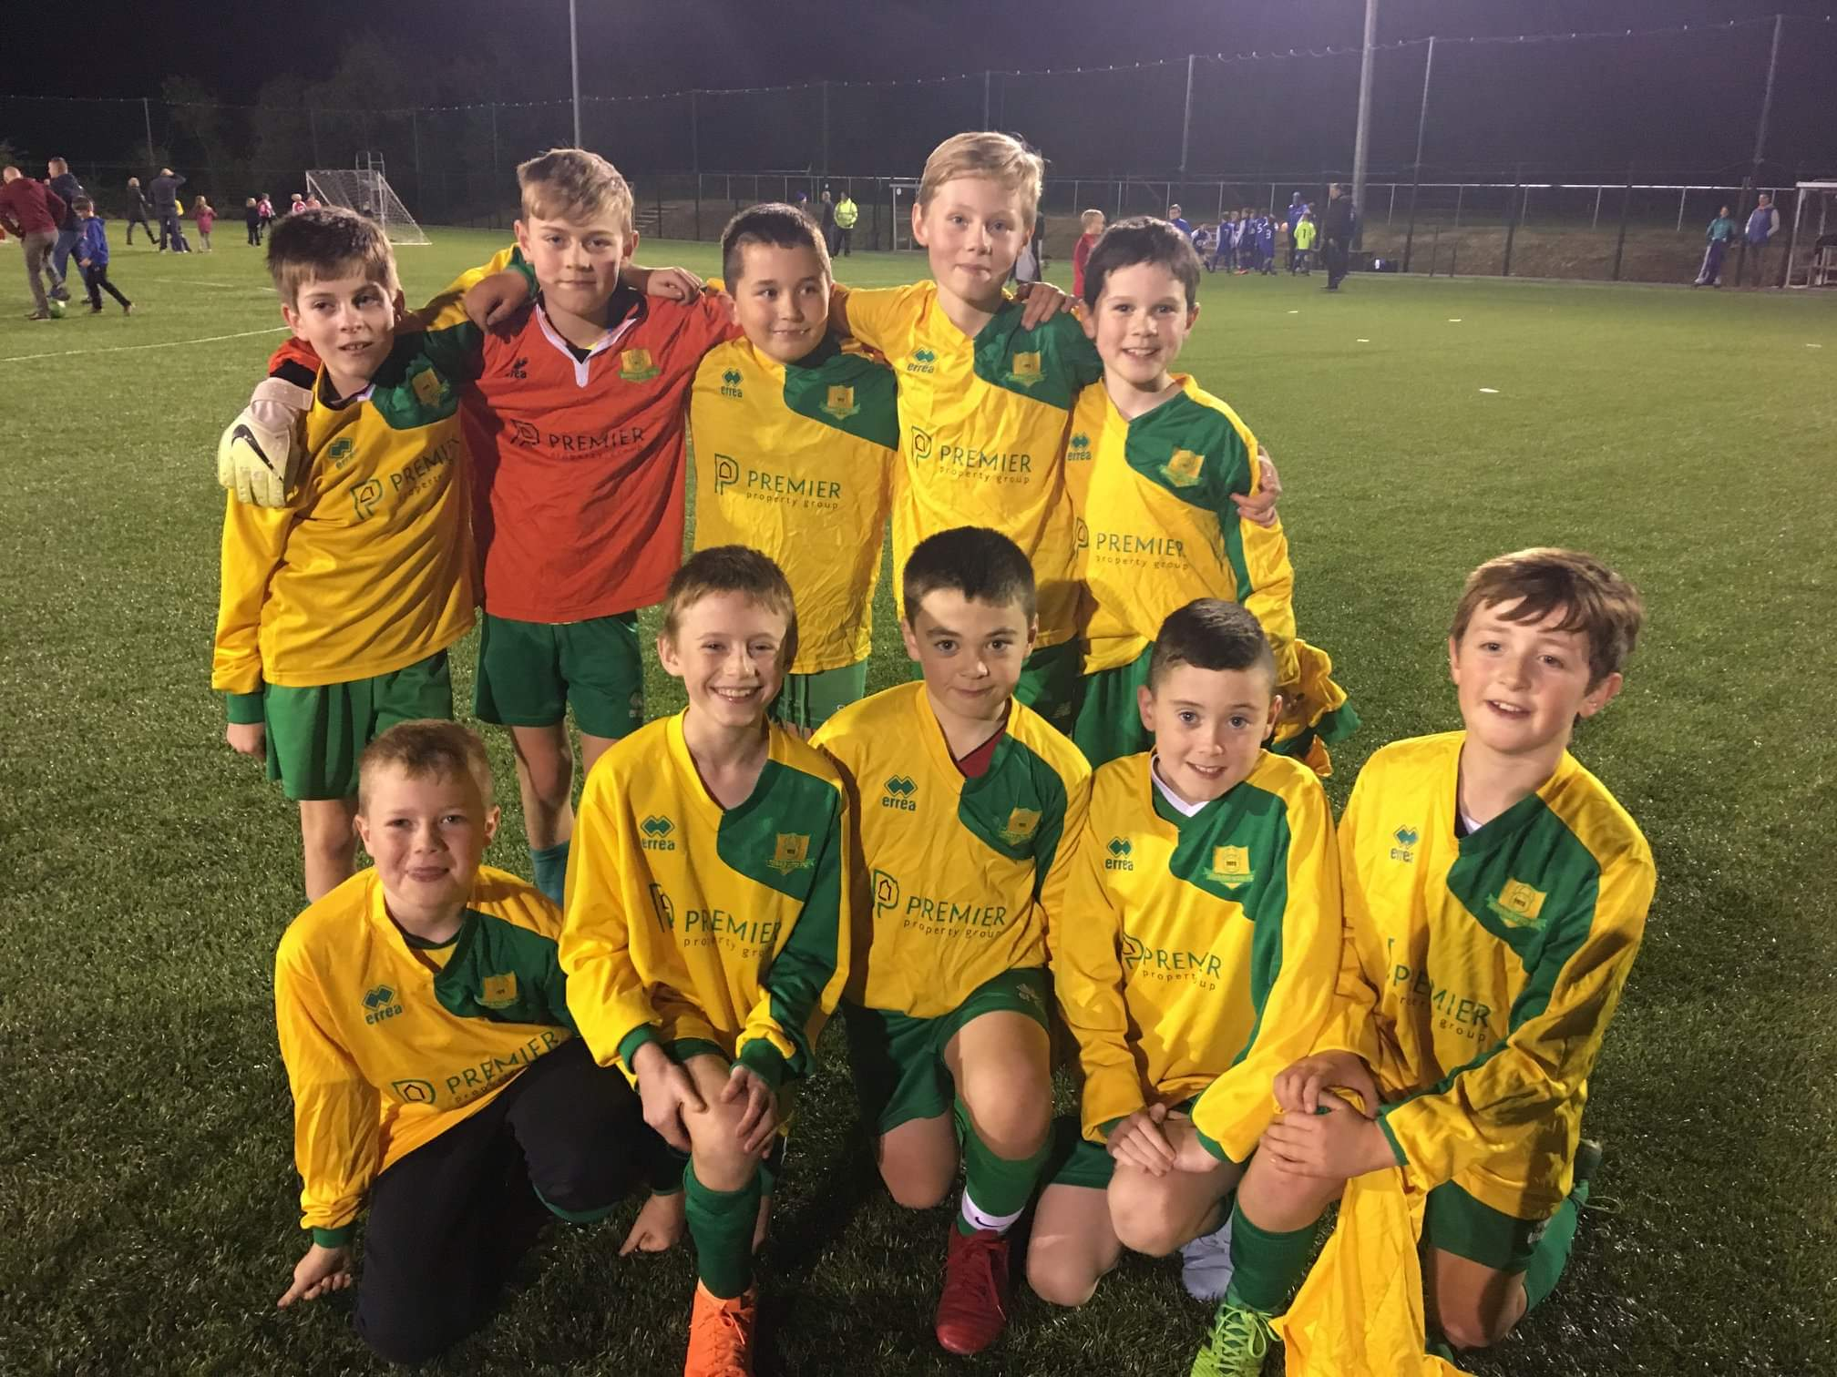
Wie viele Jungens?

Slide 6
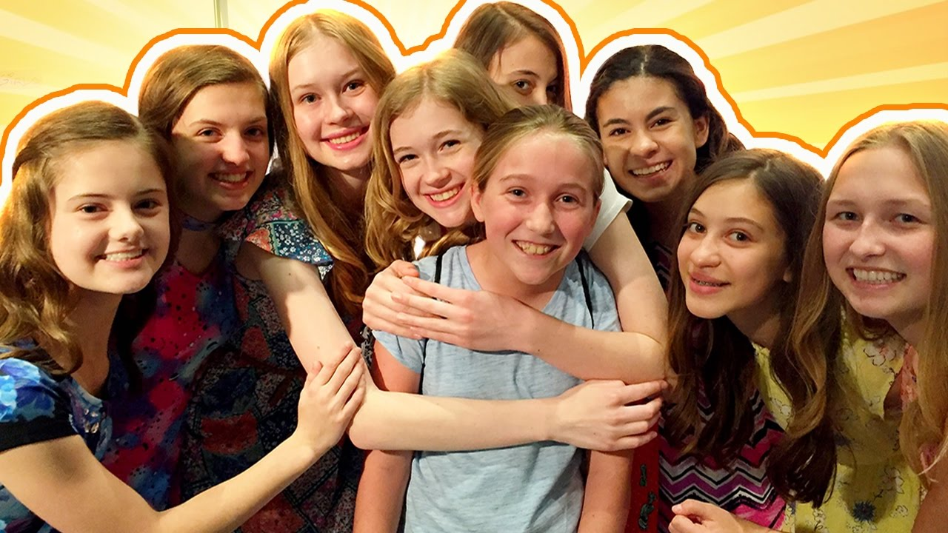
wie viele Mädchen?

Slide 7
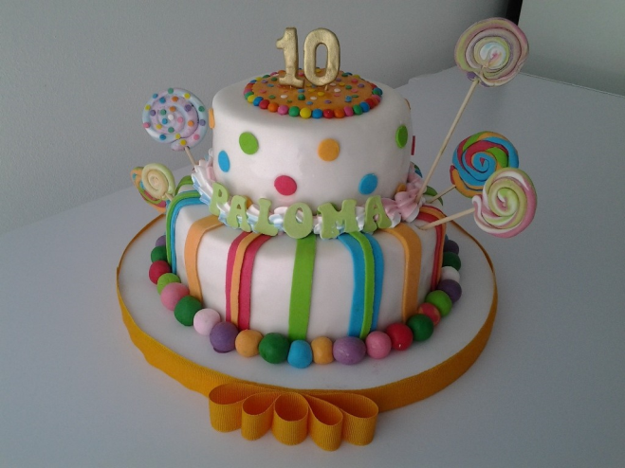
Wie alt bist du? Wie ais bist du?
  Ich bin zehn Jahre alt
  Ik vin 10 yajais

Slide 8
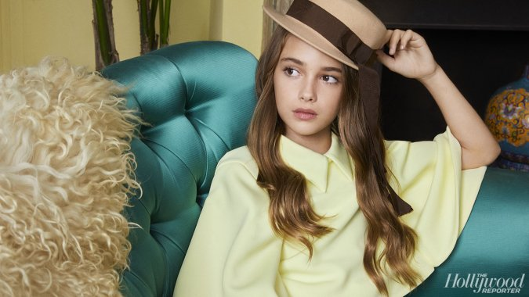
wie alt ist sie?
Julia Butters

Slide 9
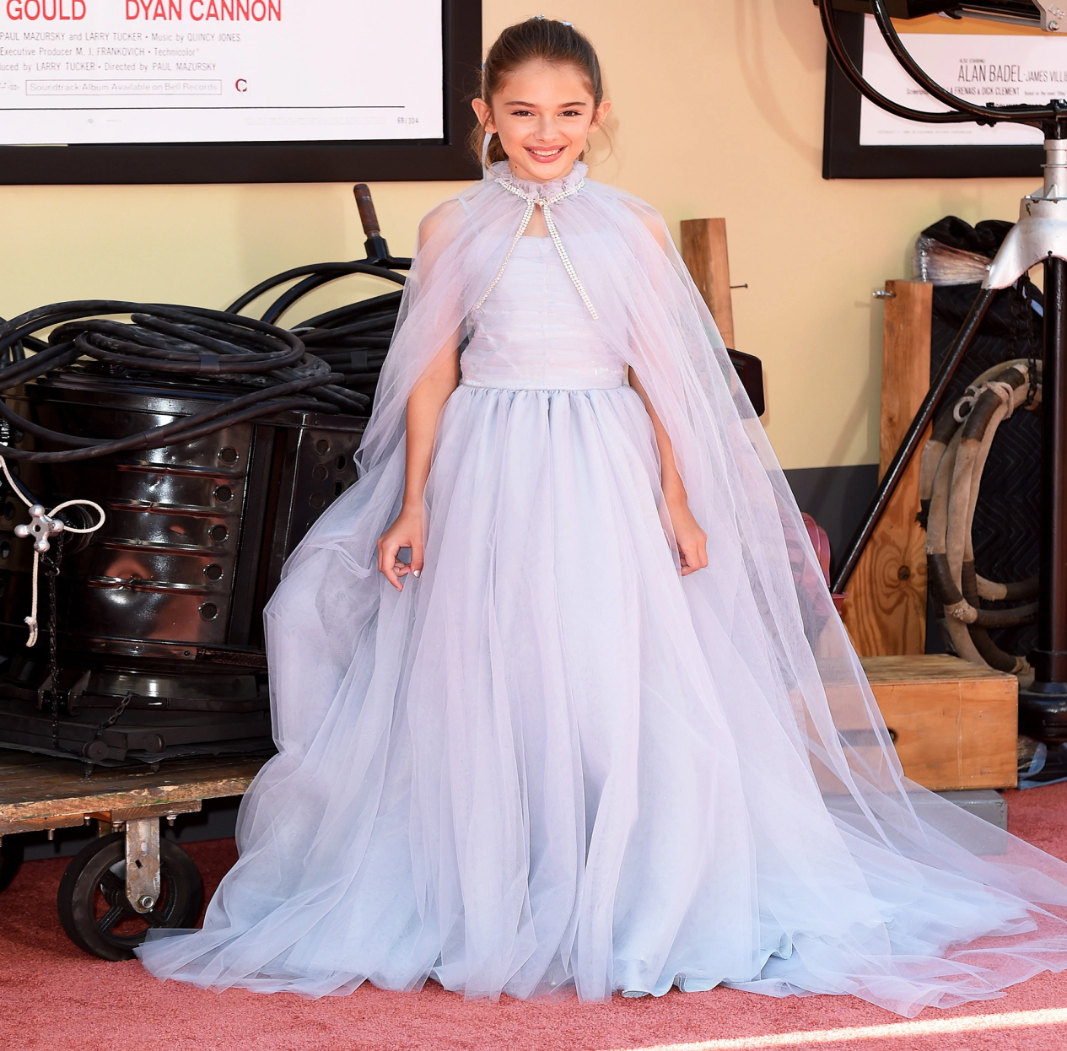
sie ist zehn (10) Jahre alt

Slide 10
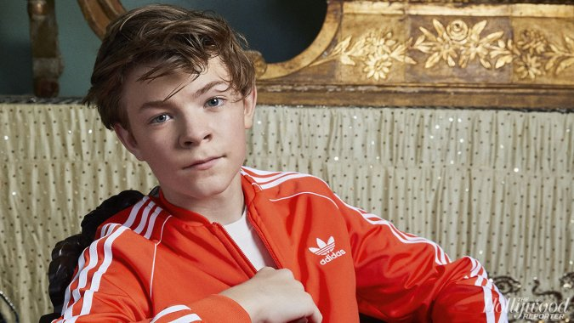
Wie alt ist er ?
Oakes Fegley

Slide 11
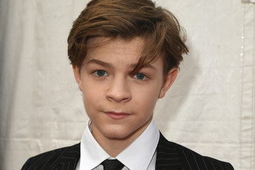
Er ist 15 (funfzehn) Jahre alt

